Slide 1
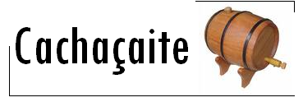
Projeto de Gerenciamento de Fábrica de Bebida

Slide 2
Integrantes
Dayse Danielle (ddsr)
Humberto Pacheco (hsp)

Slide 3
Roteiro
Introdução
Efetuar Login
Cadastrar Bebida
Consultar Bebida
Solicitar Lote
Fazer Contato
Arquitetura
Pacotes e Subsistemas
Mapeamento análise/projeto

Slide 4
Introdução
O Cachaçaite tem o objetivo de armazenar bebidas e lotes, permitir solicitação de lotes pelas distribuidoras e também auxiliar a geração de relatórios de uma forma bem mais rápida e fácil.

Slide 5
Efetuar Login
1. O usuário entra com o CPF ou CNPJ e a senha;
2. O sistema verifica CPF ou CNPJ e senha;
3. O sistema carrega as telas para as quais o usuário tem permissão de acesso;

Slide 6
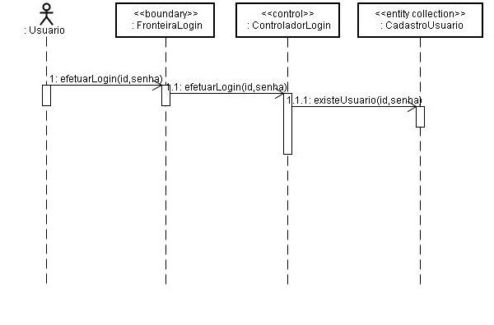
Efetuar Login

Slide 7
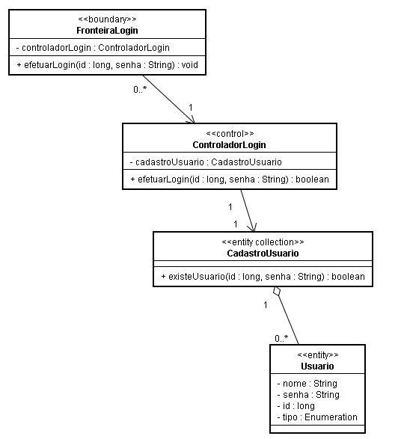
Efetuar Login

Slide 8
Cadastrar Bebida
1 O usuário seleciona “bebidas” no menu principal
2. O usuário informa os dados da Bebida necessários para a realização do cadastro.
3. O sistema verifica se a Bebida já foi cadastrada.
4. O sistema armazena os dados da Bebida no repositório e informa que o cadastro foi realizado com sucesso

Slide 9
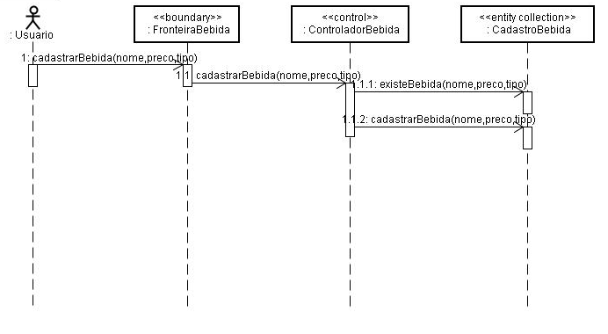
Cadastrar Bebida

Slide 10
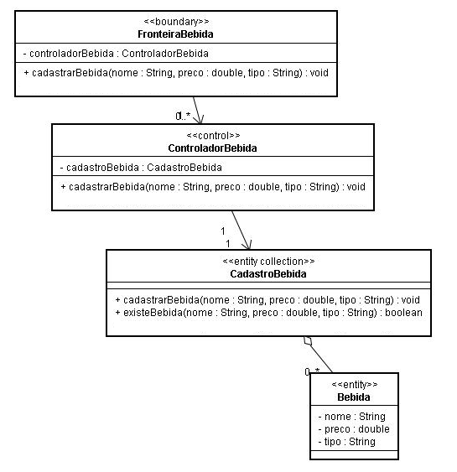
Cadastrar Bebida

Slide 11
Consultar Bebida
1 O usuário seleciona “bebidas” no menu principal
1 O usuário digita os dados da Bebida (nome, tipo e/ou preço)
2 O sistema busca a(s) bebidas de acordo com as entradas do usuário
3 O sistema retorna a(s) bebidas

Slide 12
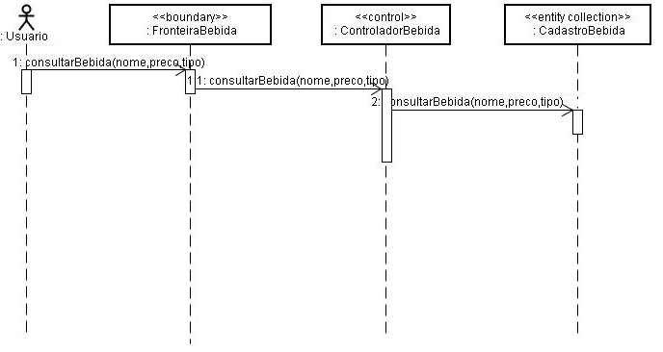
Consultar Bebidas

Slide 13
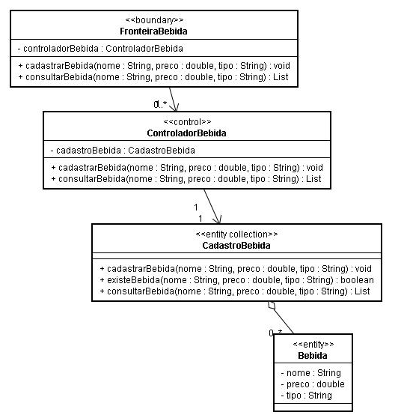
Consultar Bebida

Slide 14
Solicitar Lote
1 O usuário seleciona “lotes” no menu principal
2 O usuário seleciona o lote desejado
3 O sistema marca o lote como solicitado e agenda uma entrega
4 O sistema retorna os dados da entrega

Slide 15
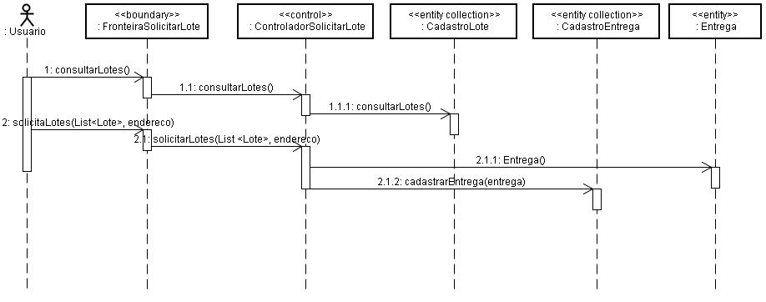
Solicitar Lote

Slide 16
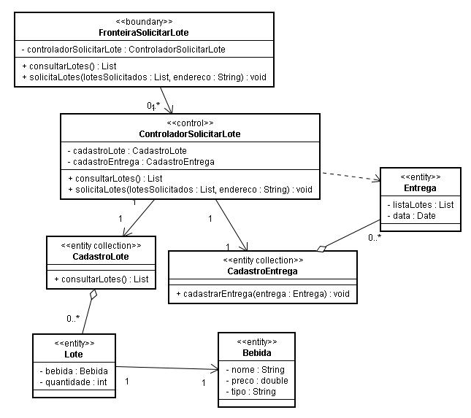
Solicitar Lote

Slide 17
Fazer Contato
1 O usuário seleciona contatos no menu principal
2 Preenche um formulário com nome, assunto, email, telefone e a mensagem e clica em “enviar”. 3 A mensagem é enviada

Slide 18
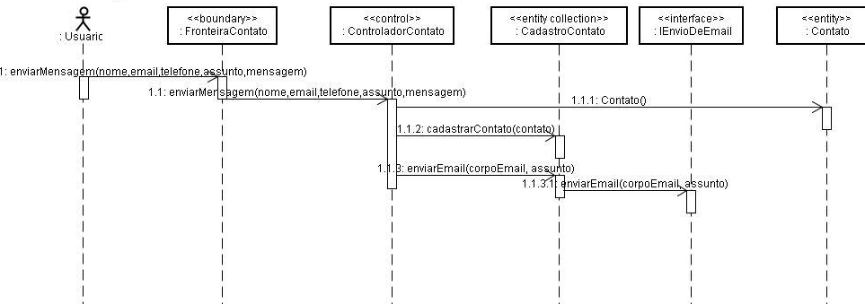
Fazer Contato

Slide 19
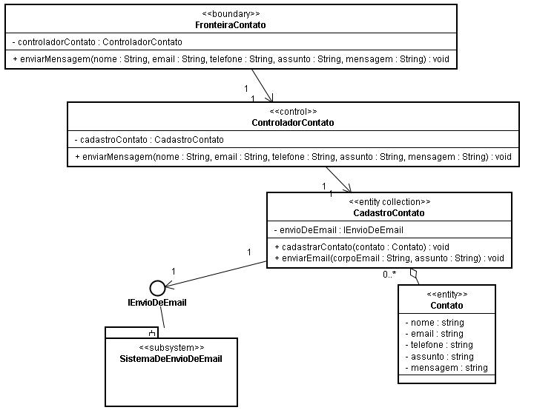
Fazer Contato

Slide 20
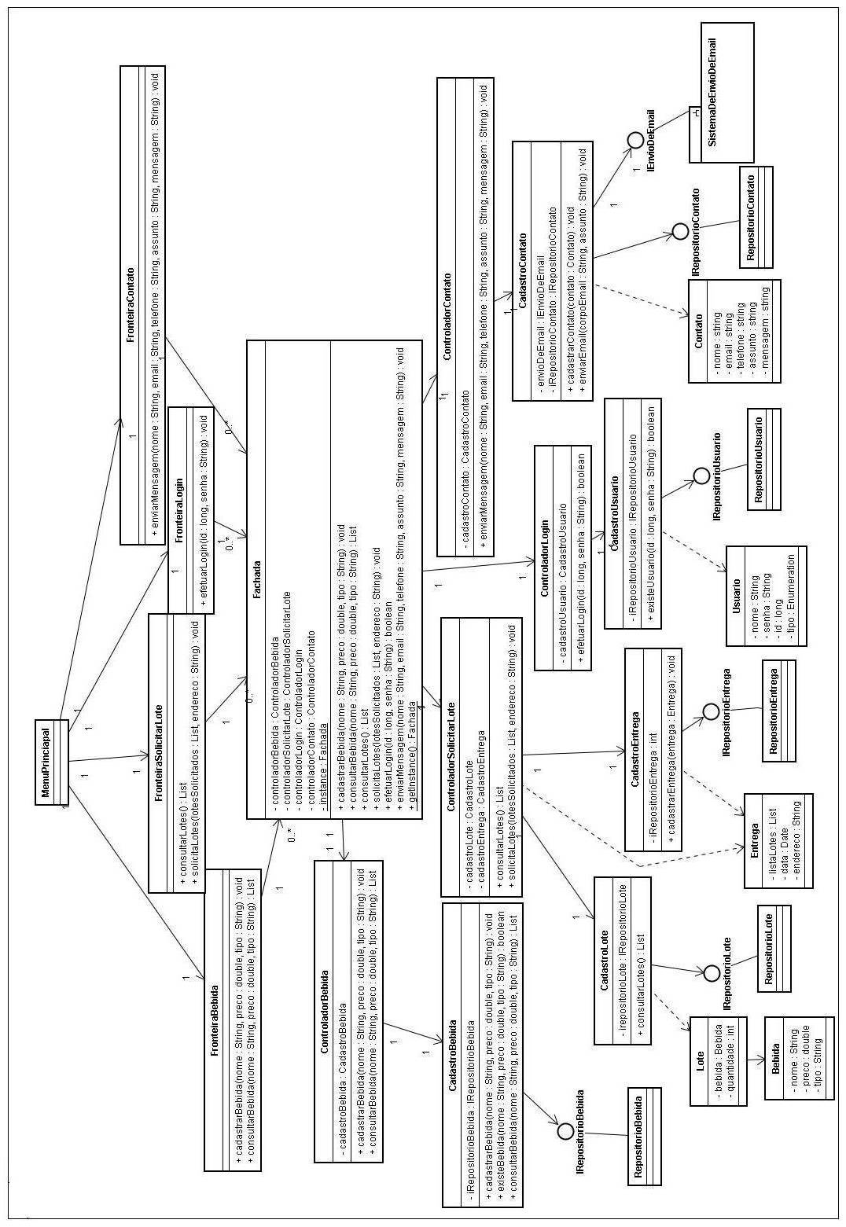

Slide 21
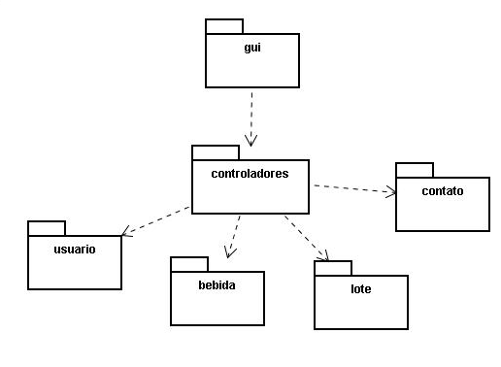
Pacotes e Subsistemas

Slide 22
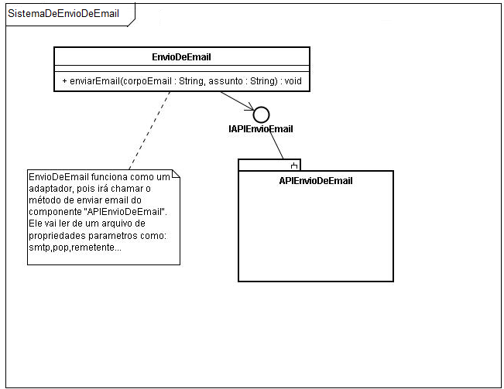
Pacotes e Subsistemas

Slide 23
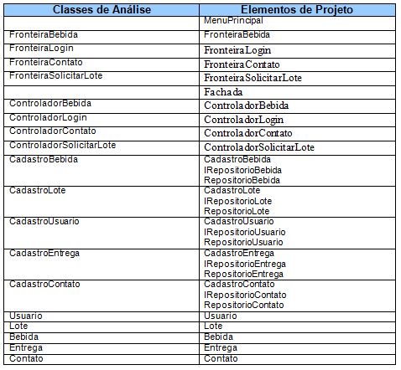
Mapeamento

